Slide 1

Келісемін: Бекітемін:
Аудандық білім Балалар музыка
бөлімінің басшысы мектебінің директоры
Ж. Уаисов _______ Молдабаева Г.Б_______
Зеренді білім беру бөлімінің жанындағы
Зеренді балалар музыка мектебі
«Мемлекеттік коммуналды қазыналы кәсіпорыны»
Балаларға қосымша білім беру мекемесінің
Жылдық есебі
2016-2017 оқу жылы

Slide 2
1.Жылдық жоспардың орындалуы
- 100% орындалды
- жыл басында 126 оқушы
- жыл аяғында 114 оқушы
2017 жылғы оқу бітіруші түлектер-10
1.2. Мектептің административтік және педагогикалық құрамы
Мектептің административтік және педагогикалық құрамы штаттық кестеге сәйкес.Мектептің педагогикалық құрамы тарификация сәйкес қызмет етеді.
Қазіргі таңда балалар музыка мектебінде 16 оқытушы қызмет етуде: мектептің негізгі педагогикалық құрамы іске жоғары кәсіби және шығармашылық қарым-қатынаста болуын сипаттайды.Мектептің оқытушылары аудандық, қалалық, облыстық көркемөнерпаздар байқауына жылда қатысып, жетістіктерге жетуде.Қалалық, аудандық іс-шараларға үнемі белсене қатысуда, жергілікті газеттерде істелінген жұмыстары әрдайым басылынуда.Оқушылардың шығармашылық деңгейін көтеру мақсатында оқытушылар оқушыларын жылда аудандық, қалалық, облыстық, халықаралық, республикалық байқауларға қатыстыруда.Жас мамандар мектептің жалпы шығармашылық өміріне белсене қатысуда.
Мектепте 10 оқытушы жоғары кәсіби біліммен болса, 6-орта арнайы біліммен.Жоғары квалификациялық санатта 3 оқытушы, бірінші санатта 7, екінші санатта 2 және биылғы санат алушы 2 оқытушы, екінші санатын ендігі жылы алушы жас мамандар 2.
Мектебімізді 6 филиал қызмет етуде: Қызылсая, Алексеевка, Ақадыр, Шағалалы, Айдабол, Қанайби.Филиалдар бойынша 9 оқытушы қызмет етуде, 61 оқушы білім алуда, 4 оқушы биыл мектепті бітіріп куәлік алды.
2. Оқу процесі тапсырысының орындалуы және ұйымдастырылуы
2.1. Оқу жұмысы
Оқу процесіндегі негізгі тапсырма оқу жоспарының орындалуы болып саналады.Жыл ішінде мектептің оқытушылар құрамы әрбір оқушының шығармашылық шамасына қарай оқу қызметінің тұрақты дұрыс құрылуына, оқу процесін оңтайландыру,дараландыру үшін көңіл бөлді.Жақсы дәрежелерге жету үшін әдістемелік жұмыс формалары, қазіргі заманға сай талаптар қолданылды.Оқушылардың шығармашылық шамасының дамуына қалалық, халықаралық шығармашылық байқаулар, шеберлік сыныптар, оқу жүйесі, құрылған пәнаралық байланыстар оң әсерін тигізді.Жыл ішінде техникалық сынақтар,академиялық концерттер тапсырылды.Әр тоқсан сайын оқушылардың білімдері қорытылды.Барлық сыныптар бойынша көшірме емтихандар қабылданды. Оқу жүйесіндегі мектепішілік бақылауы жеті бағытта жүргізілді:
-оқушының білім деңгейі,қабілеттілігі;
-мектеп құжаттарының жүргізілуі;
-оқу пәндерінің өткізілу деңгейі;

Slide 3
оқытушылардың әдістемелік сауаттылығы;
-оқу процесіндегі қазіргі информациялық технологиялардың қолданылуы;
-өз ойы бар танымдық белсенді тұлғаға жағдай жасау;
-дарынды балалармен жеке жұмыс жасау.
Мектепішілік бақылаудың мақсаты: Педагогикалық жұмыс барысының қызметі жылдық бағдарлама талаптарына сай болуы.Бақылаудың қорытындысы оқытушылардың оқу материалдарымен сенімді қолдануын көрсетті.Оқушылардың шығармашылық қызметін ұйымдастыру барысында әдістемелік жұмыстардың ілгері басқаны байқалды.Оқытушылар оқушының жеке қабілеттерін, кәсіби бағдарын, анықтауға ұмтылды.
5 педагогикалық кеңес өткізілді.
2.2 Мектептің әдістемелік кеңесі.
Әістемелік кеңестің төрайымы –А.Т.Махамбетова
Әдістемелік кеңес құрамы- Х.М.Тюлебаева, А.С. Касымова, А.С. Бекенова
2016-2017 оқу жылында ақылы жоғары білімін жетілдіру:
ҚР БҒМ «Өрлеу» біліктілікті арттыру ұлттық орталығы Акционерлік қоғамы
-Касымова А.С. және Шаймерденова А.Б. домбыра сыныбының оқытушылары;
«Оқу үрдісіндегі жаңа иновациялық әдістерді тиімді пайдалану» 80 сағат 13.02.-24.02.17ж
2016-2017 ж Мемлекеттік тапсырыс бойынша ақысыз білімін жетілдіру:
ҚР БҒМ «Өрлеу» біліктілікті арттыру ұлттық орталығы Акционерлік қоғамы
-Тюлебаева Х.М. фортепиано сыныбының оқытушысы және Серікбаев Т.Д. домбыра сыныбының оқытушысы; «Развитие творческих способностей учащихся в условиях дополнительного образования 80 часов, 02.02 -17.06.2016
-Махамбетова А.Т. домбыра сыныбының оқытушысы;
«Қосымша білім беру жағдайындағы оқушылардың қабілеттерін дамыту»80 сағат, 06.03.-17.02.17ж.
-Абдулин И.А. теория пәндерінің оқытушысы, «Қосымша білім беру жағдайындағы оқушылардың қабілеттерін дамыту» 80 сағат, 29.05.-09.06.17ж.
Әдістемелік жұмыс
Мектепте қолданатын әдістемелік жұмыстардың формалары:
-тақырыптық әдістемелік кеңес;
-оқытушылардың жаңа бағдарламаларға арналған әдістемелік материалдары;
-оқытушылардың өз білімдерін жетілдіру жұмыстары;
-ашық сабақтар;
-шеберлік сыныптар;
-шығармашылық есептер.
Мектептің әдістемелік базасының жетілуінің маңызды элементі –әрбір оқытушының педагогикалық қызметінің жандануы болып табылады: жаңа білімділік тұжырымдарды оқып білу,оларды іс-тәжірибеде қолдану,өз жұмыстарының нәтижесіне сай бағалап ғылыми

Slide 4
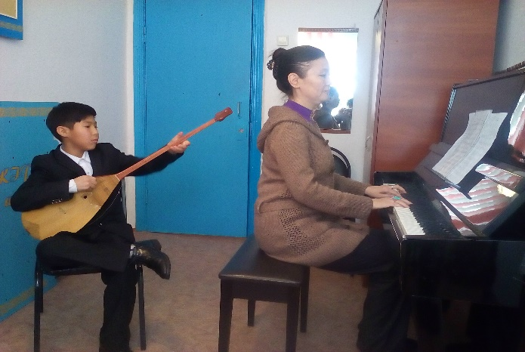
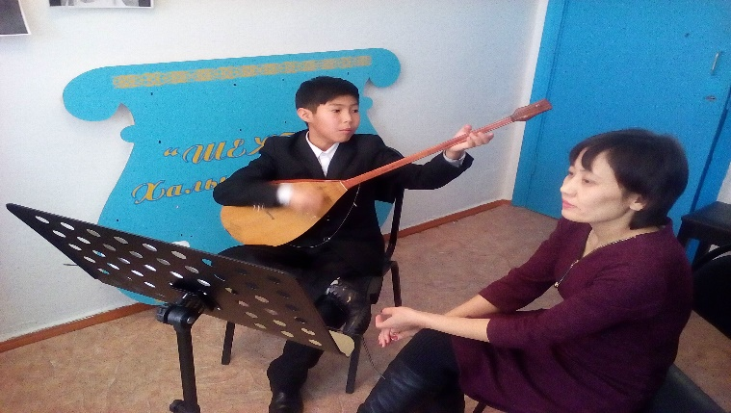
әдістемелік жұмыстарда қолдану.Жыл басында жаңа оқу жылына арналған әдістемелік кеңес өткізілді,онда оқыту бағдарламалары, оқу жоспары, оқу процесінің кестесі қаралып қабылданды.Әрбір тоқсан сайын тоқсан қортындысына арналған, көшу емтихандары, 2016-2017 оқу жылының қорытылуына және жаңа 2017-2018 оқу жылына арналған әдістемелік кеңес отырысы жоспарланып, барлығы 5 отырыс өткізілді.
Оқытушылардың шеберлік сыныптары және ашық сабақтар өткізуі
1. 2016-2017 оқу жылы домбыра сыныбы бойынша Серікбаев Талапбек Даниярұлы жас мамандар алдында өзінің тәжірибесін жастарға насихаттау мақсатында шеберлік сыныбын өткізді.Тақырыбы: «Оқушымен жеке сабақ өткізу әдістері», «Ансамбльмен жұмыс істеу жолдары»
2. Фортепиано сыныбының оқытушысы Луганская Лидия Борисовна «Ірі шығармалармен жұмыс істеу » тақырыбында шеберлік сыныбын көрсетті.
3.Зеренді аудандық газетінде мектеп оқытушыларының әр тақырыптағы 10 мақаласы жарық көрді.
4.Фортепиано сыныбының оқытушысы Тюлебаева Хазина Михайловна «Работа над музыкальным образом в классе фортепиано» атты ашық сабақ өткізді, 24.11.16ж.
5. Баян сыныбының оқытушысы Рахметов Серік Маратович «Баян аспабында вариациямен және динамикалық белгілермен жұмыс істеу әдістері», 25.11.16ж
6. Домбыра сыныбының оқытушысы Шаймерденова Ақерке Бүркітовна «Күй шешені Қазанғап», 29.10.16ж.
7. Касымова Айзат Сандыбаевна домбыра сыныбы бойынша «Аспаптық музыкадағы күй өнері» атты ашық сабақ өткізді, 13.12.16
8. Абдулин Илдус Атласович сольфеджио пәнінен «Доминантсептаккорд және оның айналымы»,17.01.17ж.
9.Шамгунова Айслу Жауаровна домбыра сыныбы бойынша «Төкпе күй ойнау ерекшеліктері»,15.03.17ж.
Домбыра сыныбының оқытушысы Касымова Айзат Сандыбаевнаның ашық сабақ беруінен көрініс, 2 сынып оқушысы Сабыртаев Ильяс

Slide 5
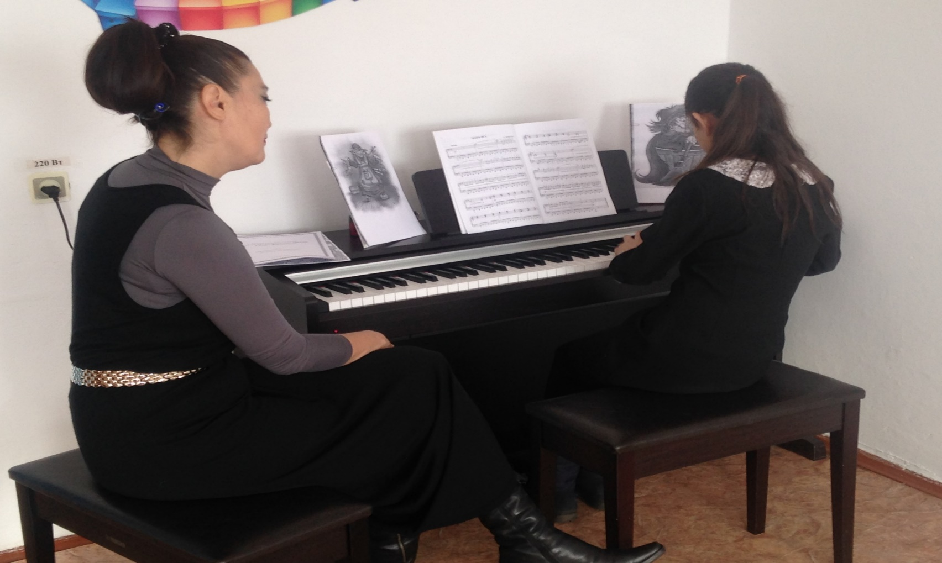
Фортепиано сыныбының оқытушысы Тюлебаева Хазина Михайловнаның ашық сабағынан көрініс

Slide 6
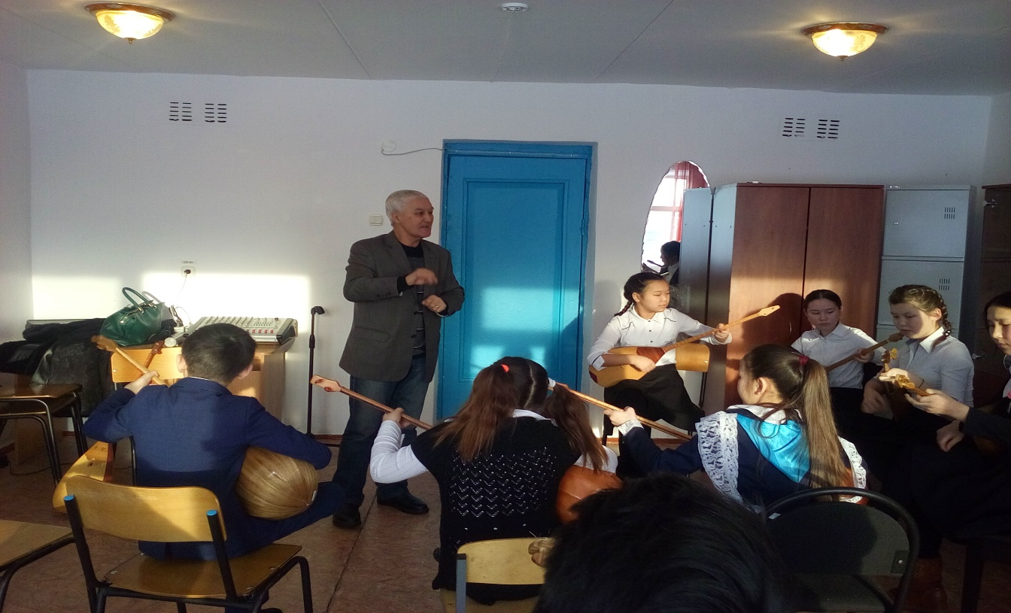
Домбыра сыныбының оқытушысы Серікбаев Данияр Талапбекұлының ансамбль
сабағынан шеберлік сынып көрсету сәті

Slide 7
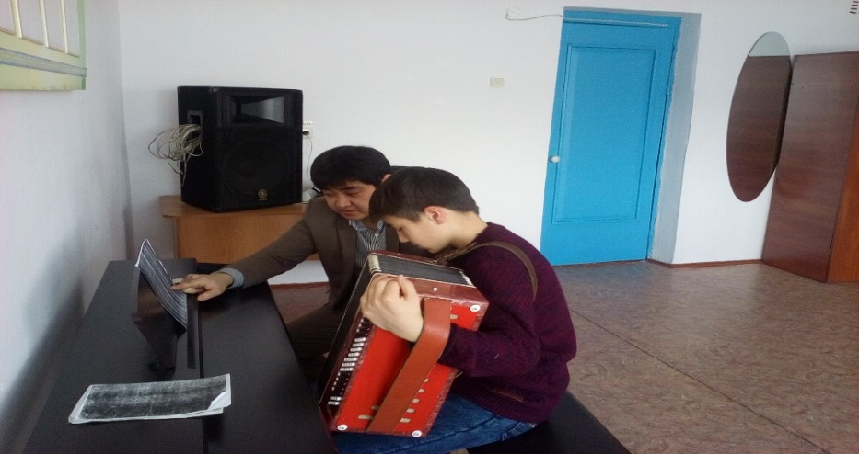
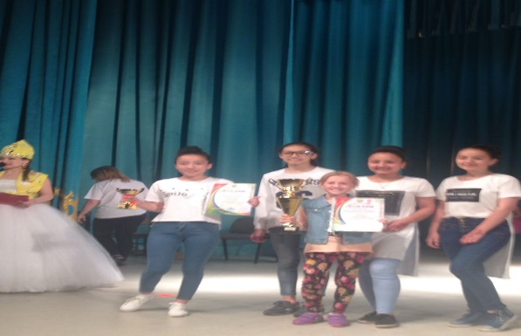
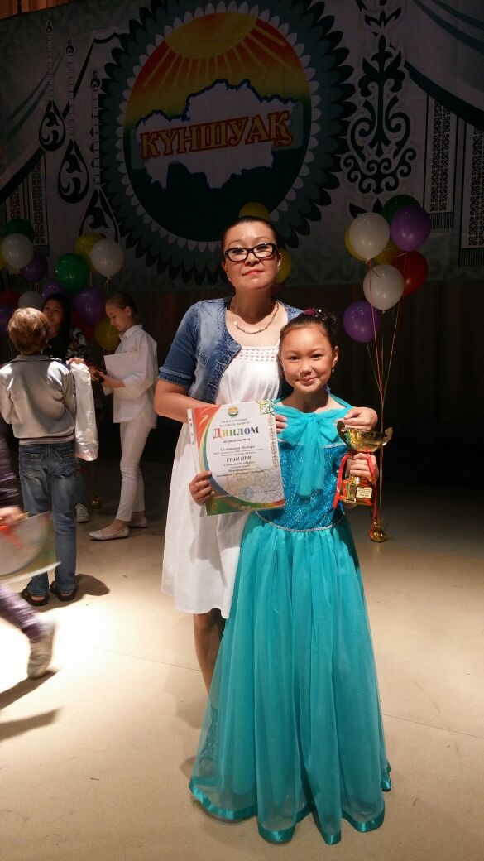
Баян сыныбының оқытушысы Рахметов Серік Маратұлының ашық сабақ беруінен көрініс, 5 сынып оқушысы Хамитов Эльнар
1.4 Оқушылардың жетістіктері:
1 Іріктеу айналымы, Республикалық конкурс «Ұлы дала дарыны», Астана қаласы
Есімбек Рахат,Султанова Индира,Курмангожина Дильназ,Бектурган Жанель
2 айналым, Республикалық конкурс «Ұлы дала дарыны», 3 орын Есімбек Рахат дипломмен марапатталады, жетекшісі Бекенова Амира Сабитовна, Астана қаласы 24.02.17.
Музыкалық аспаптарында орындаушылар Республикалық байқауы, «фортепиано» номинациясы бойынша Есімсейіт Айдана IV дәрежелі дипломмен марапатталды, жетекшісі Тюлебаева Хазина Михайловна;
«Экспо-2017» аясында қазақтың музыкалық аспаптарында орындаушылар арасындағы «Жас дарын» облыстық байқауына қатысып, шығармашылық табысқа жеткені үшін Бейсембаев Нұрболат Ақмола облысы білім басқармасының грамотасымен марапатталды, жетекшісі Касымова Айзат Сандыбаевна, Көкшетау қаласы, 2017ж.
Алматы қаласы 2017ж Республикалық «Күншуақ» атты фестиваль-конкурсы, эстрадалық вокал номинациясы бойынша Султанова Индира ГРАН ПРИ, Жиенбаева Анель 1 орын,Бектурган Жанель 2 орын, Курмангожина Дильназ 2 орын, Тулкубаева Жания 2 орын . Жетекшісі: Бекенова Амира Сабитовна
Алматы қаласы 2017 ж Республикалық «Күншуақ» атты фестиваль-конкурсы, эстрадалық вокал номинациясы бойынша Шағалалы филиалының «Балдаурен» вокал тобы ГРАН ПРИ иегері атанды. Жетекшісі: Кажыгалиева Гульнафис Башариновна

Slide 8
1.5.Оқытушылардың жетістіктері:
- «Экспо-2017» аясында қазақтың музыкалық аспаптарында орындаушылар арасындағы «Жас дарын» облыстық байқауына қатысып, шығармашылық табысқа жеткені үшін Касымова Айзат Сандыбаевна марапатталады.
-ЕХРО-2017 халықаралық көрмесіне арналған «Қазақстан-жарқын істердің жолашары» ұранымен «Ақмола жұлдыздары» аудандық көркемөнерпаздар байқауында көрсеткен жоғары орындаушылық шеберлігі мен үздік өнері үшін балалар вокалдық тобының жетекші Амира Бекенова марапатталады.
- Бекенова Амира Сабитовна, білім беру бөлімінің басшысынан Алғыс хат,2016ж
-Тюлебаева Хазина Михайловна, «Астана Мusic Games» Республикалық байқауына оқушы дайындағаны үшін дипломмен марапатталды;
-Рахметов Серік, білім беру бөлімінің басшысынан Алғыс хат,2016ж;
-Шамгунова Айслу Жауаровна, білім беру бөлімінің басшысынан Алғыс хат,2016ж;
-Шарипов Қаиржан Алькенович, білім беру бөлімінің басшысынан Алғыс хат,2016ж;
-Молдабаева Гульшат Башариновна,Зеренді ауданының әкімінің Құрмет грамотасы,2016ж;
- Молдабаева Гульшат Башариновна,Ақмола облысы білім басқармасының «Ақмола аймақтық білім берудегі жаңа технологиялар орталығы» Алғыс хаты, 2016ж.
-Кажыгалиева Гульнафис Башариновна, Аудан әкімінің Құрмет грамотасы,2017ж.;
-Алматы қаласы Республикалық «Күншуақ» фестиваль-конкурсына ГРАН ПРИ дайындағаны үшін дипломмен марапатталды, 2017ж
-Бекенова Амира Сабитовна, Алматы қаласы Республикалық «Күншуақ» фестиваль-конкурсына ГРАН ПРИ дайындағаны үшін дипломмен марапатталды, 2017ж
Жазғы емтихандар қорытындысы:
Емтихандар қорытындысы бойынша жақсы көрсеткіштер Алексеевка филиалы 100 пайызға тапсырды,Қызылсая 100 пайызға,Шағалалы филиалынан Асылбеков Б.А. 100 пайыз,Кажыгалиева Г.Б.,Серікбаев Т.Д. 100 п. тапсырылды, Ақадыр филиалы 78,5 пайызға тапсырылды. БММ бойынша: Молдабаева Г.Б., Тюлебаева Х.М. 75%, Қабылова А.Ж. 100 пайыз, Махамбетова А.Т. 50 %, Бекенова А.С. 100 п, Касымова А.С. 60% п,ең төменгі көрсеткіш Шарипов Қ.А. 33,1 п ,Абдулин И.А. 66,2 п.

Slide 9
БММ-нің филиалдары

Slide 10
Зеренді балалар музыка мектебі:

Slide 11
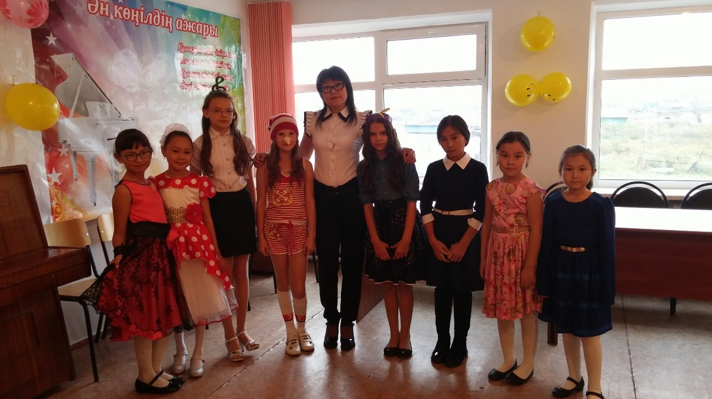
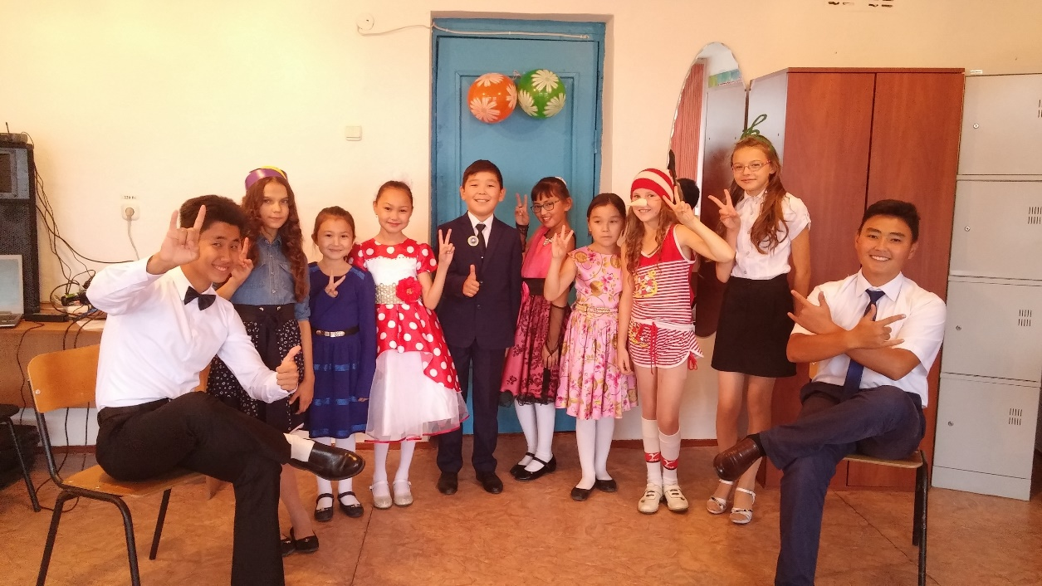
Тәрбие жұмысы
2016-2017 оқу жылы Зеренді балалар музыка мектебінде келесі іс-шаралар өткізілді:
1 - 01.09.16 ж. Халықаралық білім күні - өткізілген орыны: ЗБММ, жауапты БММ-нің оқытушылары
2 - 30.09.16ж Халықаралық музыка күні және әлемдік ұстаздар күніне арналған концерттік бағдарлама-өткізілген орыны ЗБММ, жауапты жоғары санаттағы оқытушы Бекенова А.С.

Slide 12
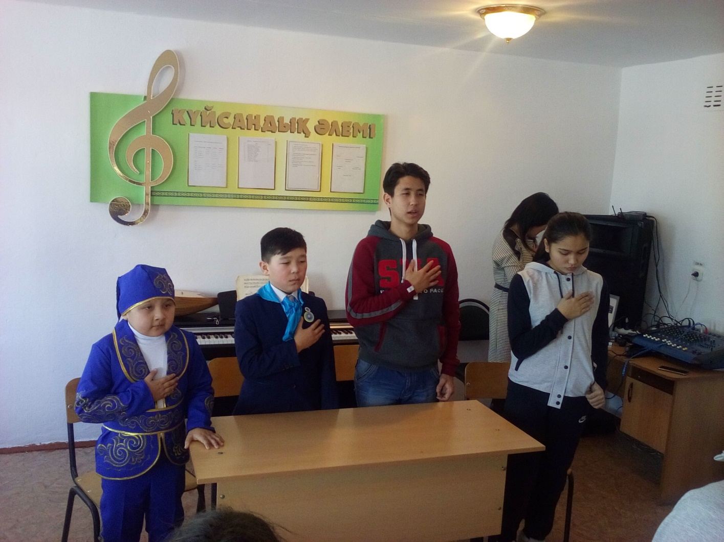
3 - 02.12.16ж-Тәуелсіздіктің 25 жылдығына арналған «Тәуелсіздік тірегім» атты тәрбиелік іс-шара-өткізілген орыны Қанайби филиалы,жауапты 1 санаттағы оқытушы Шаймерденова А.Б.
4 - 06.12.16ж-«Тәуелсіз елімнің ертеңі» тәрбие сағаты, өткізілген орыны Ақадыр филиалы, жауапты 1 санаттағы оқытушы Солтанбек Н.
5 - 07.12.16ж «Тәуелсіздік –тұғырым» концерттік бағдарлама, өткізілген орыны Шағалалы филиалы, жауапты оқытушылар: Кажыгалиева Г.Б.,
Асылбеков Б.А.,Серікбаев Т.Д.
6 - 08.12.16ж «Еліміздің еркіндігі» тәрбиелік іс-шара, өткізілген орыны ЗБММ, жауапты 2 санаттағы оқытушы Касымова А.С.

Slide 13
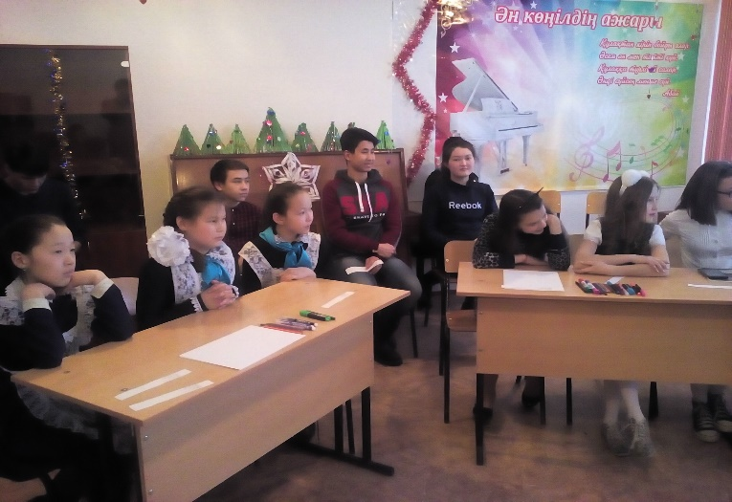

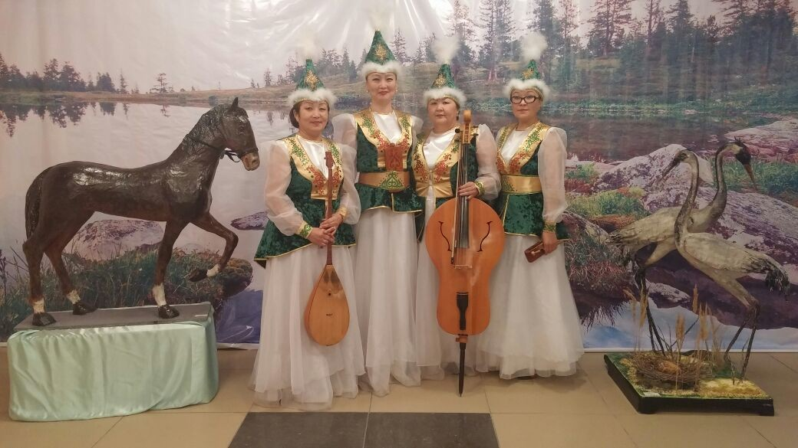
7 - 26.12.16ж – Жаңа жылдық бағдарлама «ШВН» тапқырлар мектебі, өткізілген орыны ЗБММ, жауапты фортепиано сыныбының оқытушысы Тюлебаева Х.М.
8 - 23.02.17ж – БММ-нің көркемөнерпаздар байқауы, орыны БММ, жауапты оқытушылар.
9 - 25.04.17ж- Аудандық көркемөнерпаздар байқауы,өткізілген орыны МҮ, жауапты оқытушылар, БММ-нің «Шежіре» фольклорлық ансамблі және Шағалалы филиалының «Балдәурен» вокалдық тобы

Slide 14
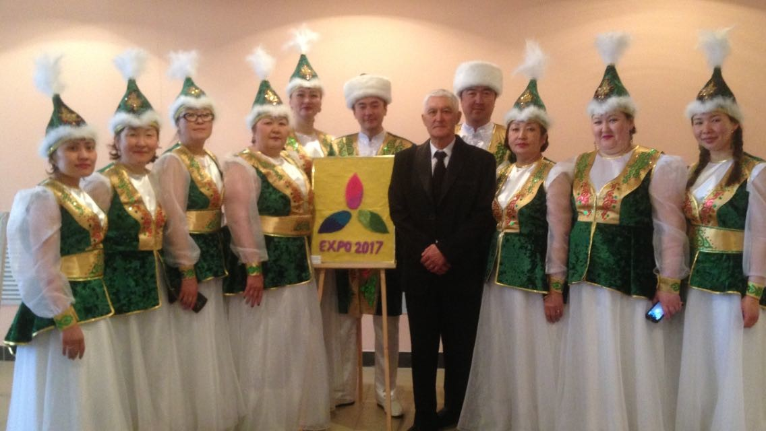
10 - 07.03.17ж - «8 - наурыз» концерттік бағдарлама - өткізілген орыны ЗБММ, жауапты оқытушылар
11 - 21.03.17ж - «Ұлыстың ұлы күні» тәуелсіздік алаңында концерттік бағдарлама,жауапты оқытушылар
12 - 09.05.17ж - «Ұлы Отан соғыс ардагерлеріне арналған концерттік бағдарлама, өткізілген орыны МҮ, жауапты оқытушылар
13 -19.05.17ж - «ЭКСПО-2017» аясында облыстық «Ақмола жұлдыздары» атты облыстық көркемөнерпаздар байқауы, өткізілген орыны Көкшетау қаласы, Көкшетау МС, жауапты оқытушылар.

Slide 15
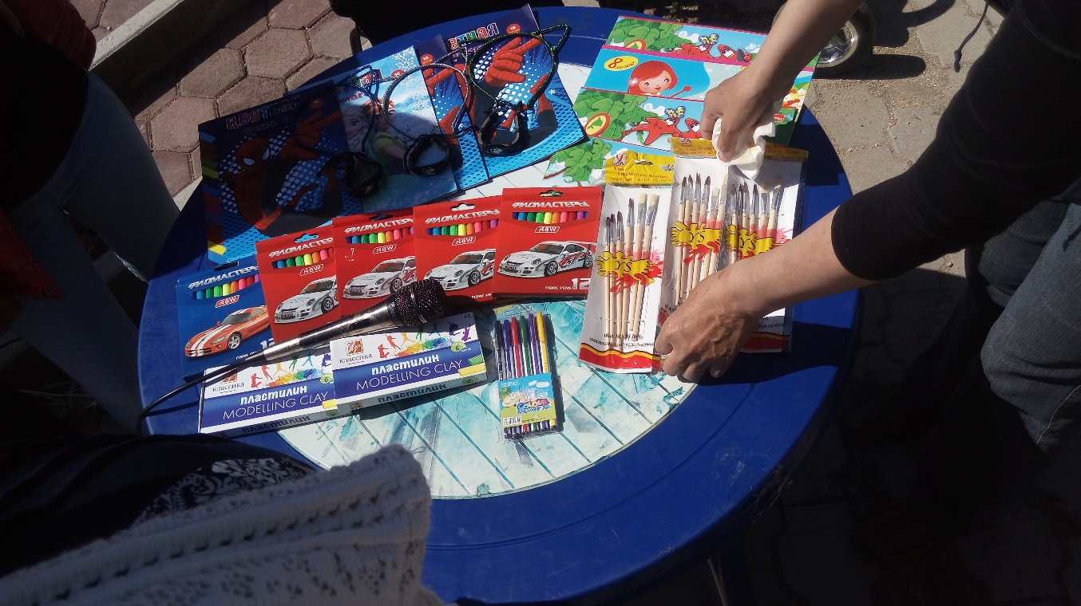
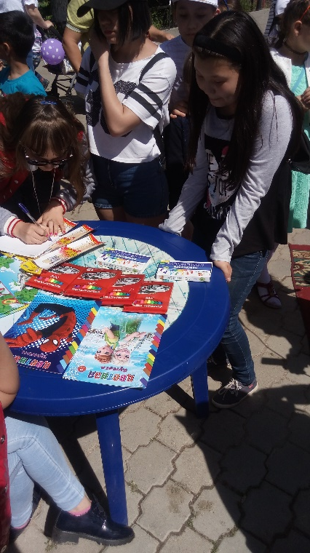
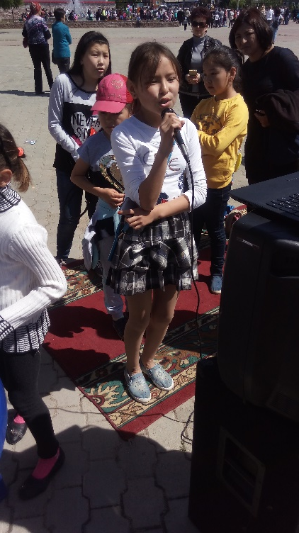
14 – 01 маусым 2017 ж. Балаларды қорғау күні

